Slide 1

PHẦN MỀM ĐỌC BÁO VNEXPRESS
THÀNH VIÊN : PHẠM TIẾN ĐẠT – 20168655
This Photo by Unknown Author is licensed under CC BY-SA-NC

Slide 2
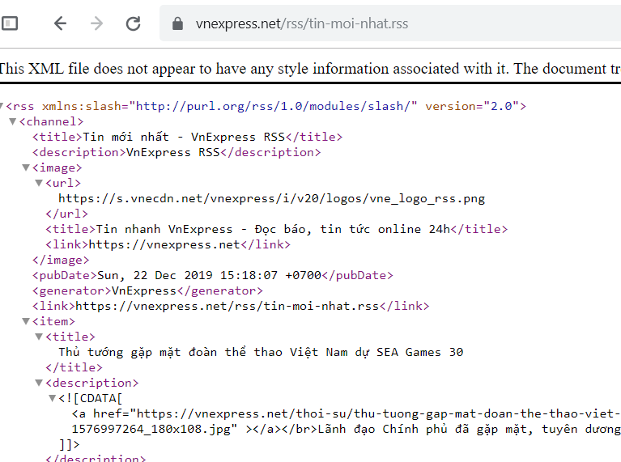
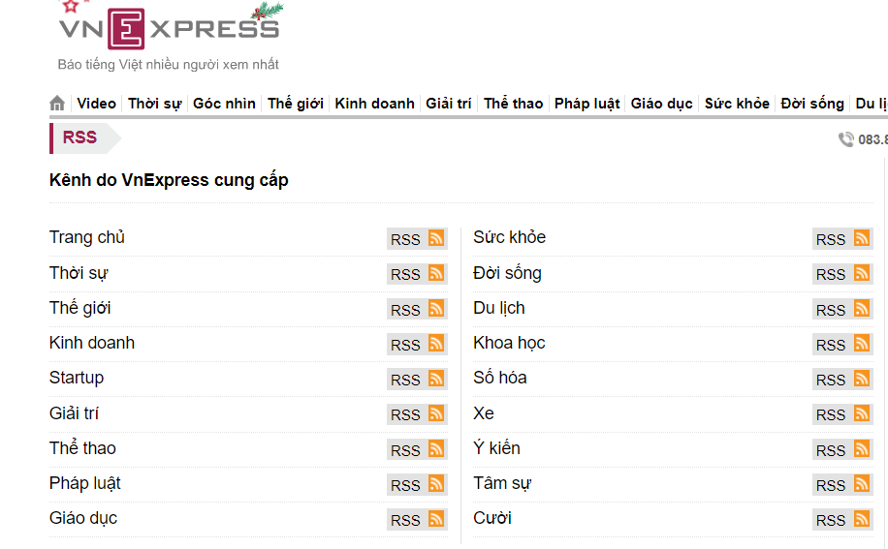
XÂY DỰNG ỨNG DỤNG
RSS là gì?
RSS là một định dạng tập tin thuộc họ XML dùng trong việc chia sẻ tin tức Web
- Có các trang thông tin như: VNExpress,Dantri,… hỗ trợ các kênh RSS

Slide 3
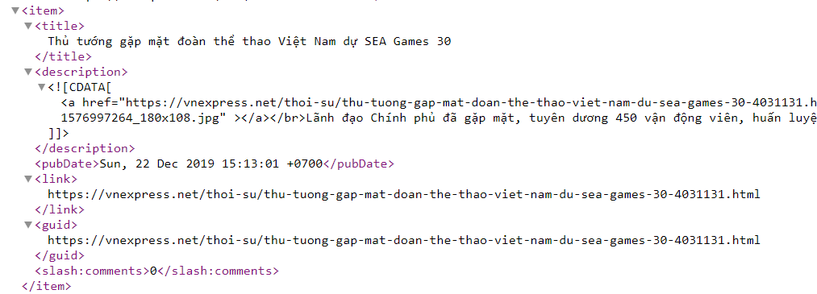
XÂY DỰNG ỨNG DỤNG
- Sử dụng InputStreamReader và BufferedReader để đọc file XML thông qua URL https://vnexpress.net/rss/tin-moi-nhat.rss

Slide 4
XÂY DỰNG ỨNG DỤNG
- Sử dụng XMLDOMParsers để đọc các thành phần của file XML theo tagname của thành phần đó

Slide 5
XÂY DỰNG ỨNG DỤNG
- Sử dụng hàm FOR gán một biến i chạy đến hết các giá trị “items” và đọc phần tử trong mỗi “items”
- Sau đó trả lại 2 giá trị : “link” và “title” trong mục “items” vào 2 mảng chạy song song
- Gán “title” kiểu dữ liệu String vào ListView để hiển thị cho người dùng
- Set Listview On ClickListener
- Khi clicked sẽ mở giá trị “link” lên.Sử dụng thư viện Webkit (Webview và WebClient) để mở URL nhận vào

